Slide 1

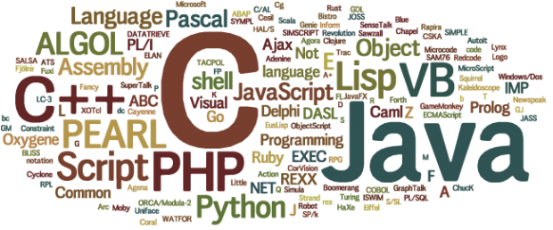

Welcome to
Laboratorium Dasar
Fakultas Ilmu Komputer
Selamat Datang !!
Pertemuan ke - 8
Mata Kuliah : Dasar Pemrograman

Slide 2
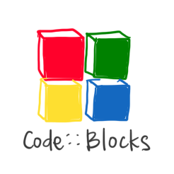
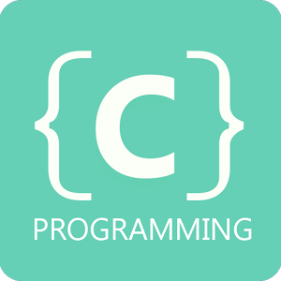
Main Topics Analisa Kondisi dan Percabangan

Slide 3
PERULANGAN
Perulangan (looping) adalah mengulangi statement/rangkaian statement beberapa kali
Tujuan perulangan adalah agar rangkaian statement yang sama tidak perlu di tulis berulang-ulang
Bentuk statement yang digunakan untuk perulangan :
for(){}
While(){}
Do{}while()

Slide 4
PERULANGAN
Contoh program mencetak bilangan ganjil yang ada pada rentang nilai 0-5 menggunakan for, while, dan do-while
int i; for(i=0;i<=5;i++){ if(i%2!=0){ printf(“%d”,i); } } | int i; i = 0; while(i<=5){ if(i%2!=0){ printf(“%d”,i); } i+=1; } | int i; i = 0; do{ if(i%2!=0){ printf(“%d”,i); } i+=1; }while(i<=5)

Slide 5
PERULANGAN
Hal yang perlu diperhatikan dalam perulangan
iterator
Nilai awal / kondisi awal (initial state)
Batasan (boundary) / final state
pembaruan nilai (update value) / statement control

Slide 6
PERULANGAN
Iterator
Sebuah perulangan memerlukan objek yang menjadi acuan berjalannya proses perulangan.
Sebuah iterator akan berubah nilai nya agar mencapai batas dimana perulangan akan berhenti
Pada contoh program di samping variabe i merupakan sebuah iterator
int i; i = 0; while(i<=5){ if(i%2!=0){ printf(“%d”,i); } i+=1; }

Slide 7
PERULANGAN
Kondisi/nilai awal
perulangan memerlukan kondisi/ nilai awal agar perulangan itu dapat berjalan
Nilai awal tersebut biasanya diwujudkan dalam bentuk sebuah variabel yang memiliki nilai
Pada contoh program di samping variabe i dengan nilai 0 merupakan nilai awal
int i; i = 0; while(i<=5){ if(i%2!=0){ printf(“%d”,i); } i+=1; }

Slide 8
PERULANGAN
Batasan / final state
perulangan memerlukan kondisi/ batasan agar perulangan itu dapat berhenti
Batasan diwujudkan dalam bentuk sebuah ekspresi relasional
Pada contoh program di samping ekspresi i<=5 merupakan batas perulangan dimana perulangan akan berhenti bila i lebih besar dari 5 (tidak memenuhi batasan)
int i; for(i=5;i<=5;i++){ if(i%2!=0){ printf(“%d”,i); } }

Slide 9
PERULANGAN
Pembaruan nilai
Sebuah perulangan memerlukan proses pembaruan nilai agar perulangan dapat berjalan dan berhenti dengan benar
pembaruan nilai diwujudkan dalam bentuk assignment
Pada contoh program di samping i++ merupakan proses pembaruan nilai
Nilai sebuah iterator dapat bertambah maupun berkurang sesuai dengan kondisi perulangan yang kita buat
int i; for(i=0;i<=5;i++){ if(i%2!=0){ printf(“%d”,i); } }

Slide 10
PERULANGAN
Pembaruan nilai
Berikut adalah beberapa operator yang dapat digunakan untuk membantu melakukan pembaruan nilai
Operator | Implementasi | ekuivalen
++ | i++ | i=i+1
-- | i-- | i=i-1
+= | i+=2 | i=i+2
-= | i-=2 | i=i-2
*= | i*=2 | i=i*2
/= | i/=2 | i=i/2
%= | i%=2 | i=i%2

Slide 11
PERULANGAN
Deklarasi variabel i sebagai iterator
int i; for(i=0;i<=5;i++){ if(i%2!=0){ printf(“%d”,i); } }
Inisialisasi nilai awal
Batasan perulangan
Pembaruan nilai/ statement control

Slide 12
PERULANGAN FOR
Berikut adalah bentuk penulisan perulangan menggunakan for
for (inisialisasi; batasan; update value) { <statement yang akan diulang>; }

Slide 13
PERULANGAN FOR
Contoh :
int i;
for (i=1; i<8; i++)
{
printf(“%d.UDINUS\n”,i);
}
LIHAT HASIL

Slide 14
PERULANGAN FOR
i
8
7
6
5
1
2
3
4
Contoh :
int i;
for (i=1; i<8; i++)
{
printf(“%d.UDINUS\n”,i);
}
1.UDINUS
6.UDINUS
7.UDINUS
5.UDINUS
3.UDINUS
4.UDINUS
2.UDINUS
LIHAT HASIL
Notes:
Tekan tombol 1 untuk pause tekan ` untuk melanjutkan

Slide 15
PERULANGAN WHILE
Berikut adalah bentuk penulisan perulangan menggunakan while
<nilai awal>;
while (batasan) { <statement yang akan di ulang>; <update value>; }

Slide 16
PERULANGAN WHILE
Contoh :
int i;
i=1;
while (i<=7)
{
printf(“UDINUS\n”);
i=i+1;
}
LIHAT HASIL

Slide 17
PERULANGAN WHILE
i
8
7
6
5
1
2
3
4
Contoh :
int i;
i=1;
while (i<=7)
{
printf(“UDINUS\n”);
i=i+1;
}
UDINUS
UDINUS
UDINUS
UDINUS
UDINUS
UDINUS
UDINUS
LIHAT HASIL
Notes:
Tekan tombol 1 untuk pause tekan ` untuk melanjutkan

Slide 18
PERULANGAN DO WHILE
Berikut adalah bentuk penulisan perulangan menggunakan do-while
<nilai awal>;
do { <statement yang akan diulang>; <update nilai>; } while (batasan);

Slide 19
PERULANGAN DO WHILE
Contoh :
int i;
i=1;
do
{
printf(“UDINUS\n”);
i=i+1;
}
while (i<=7);
LIHAT HASIL

Slide 20
PERULANGAN DO WHILE
i
8
7
6
5
1
2
3
4
Contoh :
int i;
i=1;
do
{
printf(“UDINUS\n”);
i=i+1;
}
while (i<=7);
UDINUS
UDINUS
UDINUS
UDINUS
UDINUS
UDINUS
UDINUS
LIHAT HASIL
Notes:
Tekan tombol 1 untuk pause tekan ` untuk melanjutkan

Slide 21
BREAK
break : memutus loop
break adalah kata kunci yang digunakan untuk menghentikan sebuah perulangan, keluar dari proses perulangan lalu menjalankan statement berikutnya .
int i;
for (i=1; i<=10; i++)
{
if (i==5){
printf(“Exit by break\n");
break;
}
printf("%d\n",i);
}

Slide 22
BREAK
Contoh :
int i;
for (i=1; i<=10; i++)
{
if (i==5)
{
printf(“Exit by break\n");
break;
}
printf("%d\n",i);
}
LIHAT HASIL

Slide 23
BREAK
i
5
1
2
3
4
Contoh :
int i;
for (i=1; i<=10; i++)
{
if (i==5)
{
printf(“Exit by break\n");
break;
}
printf("%d\n",i);
}
1
Exit by break
3
4
2
LIHAT HASIL
Notes:
Tekan tombol 1 untuk pause tekan ` untuk melanjutkan

Slide 24
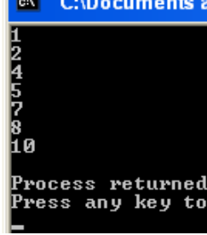
CONTINUE
continue : melanjutkan perulangan
continue merupakan kata kunci yang digunakan untuk melewati atau melompati sebuah perulangan dilanjutkan dengan proses perulangan berikutnya
int i;
for (i=1; i<=10; i++)
{
if (i%3==0){
continue;
}
printf("%d\n",i);
}

Slide 25
CONTINUE
Contoh :
int i;
for (i=1; i<=10; i++)
{
if (i%3==0)
{
continue;
}
printf("%d\n",i);
}
LIHAT HASIL

Slide 26
CONTINUE
i
8
10
11
6
9
7
5
1
2
3
4
Contoh :
int i;
for (i=1; i<=10; i++)
{
if (i%3==0)
{
continue;
}
printf("%d\n",i);
}
8
1
7
10
4
5
2
LIHAT HASIL
Notes:
Tekan tombol 1 untuk pause tekan ` untuk melanjutkan

Slide 27
array
ARRAY
merupakan sebuah variabel yang menyimpan lebih dari 1 buah data yang memiliki tipe data yang sama.
Dengan demikian, array terdiri dari :
Elemen Elemen adalah nilai yang mengisi sebuah array.
Index Index merupakan bagian lokasi yang menandakan sebuah elemen dalam array. Sehingga untuk mengakses sebuah elemen digunakan index.

Slide 28
NAMA ARRAY
KATA
Ayo
0
Indeks
Semangat
1
Element Array
Belajar
2

Slide 29
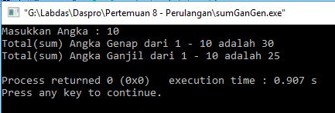
LATihan soal
Buatlah sebuah program yang dapat menghitung Jumlah (sum) bilangan ganjil dan genap pada index angka tertentu.
Contoh Running Program

Slide 30
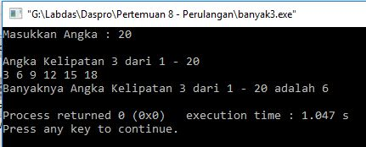
LATihan soal
Buatlah sebuah program yang dapat menghitung berapa banyak terdapat angka kelipatan 3 pada suatu index angka tertentu
Contoh Running Program

Slide 31
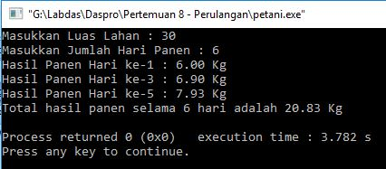
LATihan soal
Para petani cabai unik jenis “Amazona” biasanya memanen cabainya tidak sekaligus dalam satu waktu, akan tetapi berulang kali, yaitu 2 hari sekali. Hasil panen akan naik 15% dari hasil panen 2 hari sebelumnya tergantung jumlah lahannya. Untuk lahan dengan luas 10 meter persegi hasil panen pertama didapatkan 2 Kg cabai sampai nantinya cabai tersebut siap dipanen. Jika seorang petani menanam cabainya pada luas lahan N meter persegi dengan masa panen selama M hari, buatlah program untuk menghitung berapa Kg cabai tiap kali dipanen dan berapa Kg total cabai yang dipanen.

Slide 32
SEKIAN

